Slide 1
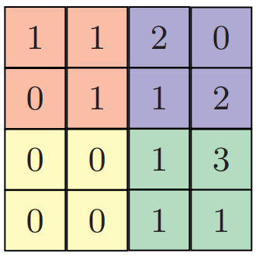
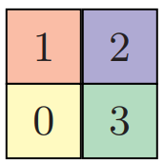
3/4
5/4
最大池化
平均池化
2

Slide 2
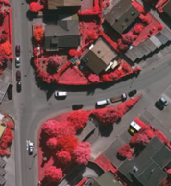
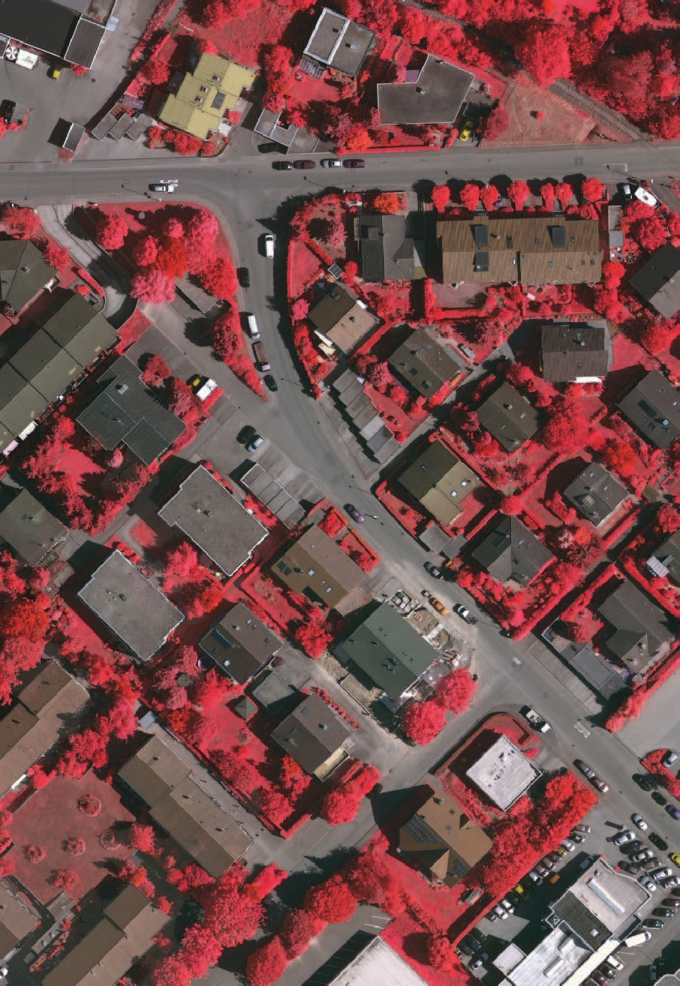
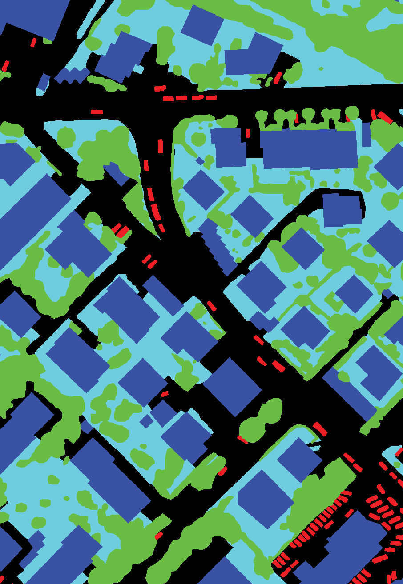

Slide 5
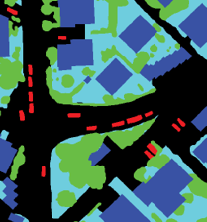
卷积1
‘卷积化’
224*224*3
pool1
pool2
卷积3
卷积4
pool3
pool4
卷积5
pool5
卷积6
de卷积
de卷积
输入图像
crop
crop
‘Skip’连接
‘Prediction’
‘反卷积’
输出分割图

Slide 6
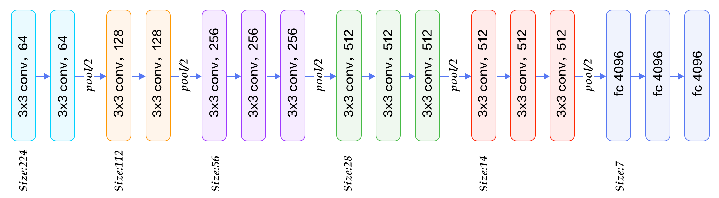
Vgg 16

Slide 8
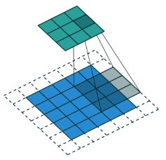
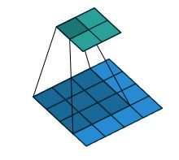
输出
输入
输入
输出
卷积
反卷积

Slide 9
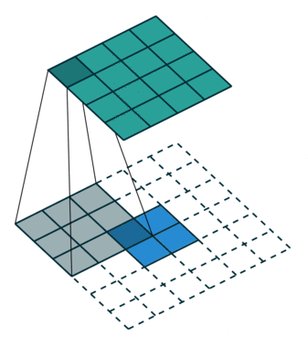
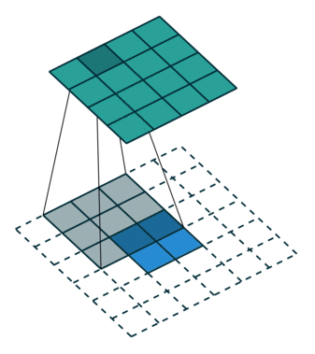
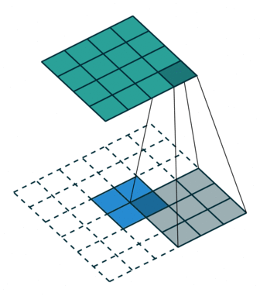

Slide 10
原始图
Ground truth 图
无对抗网络
有对抗网络

Slide 11
真实数据
判别real 或fake
Xreal
D(x)
随机噪声
判别器D
G(z)
Z
生成器G
Xfake
生成fake数据
(a) GAN 结构示意图

Slide 12
先验条件
真实数据
Y
判别real 或fake
先验条件
Xreal
Y
D(X|Y)
判别器D
G(Z|Y)
Z
生成器G
Xfake
随机噪声
生成fake数据
(a) CGAN 结构示意图

Slide 13
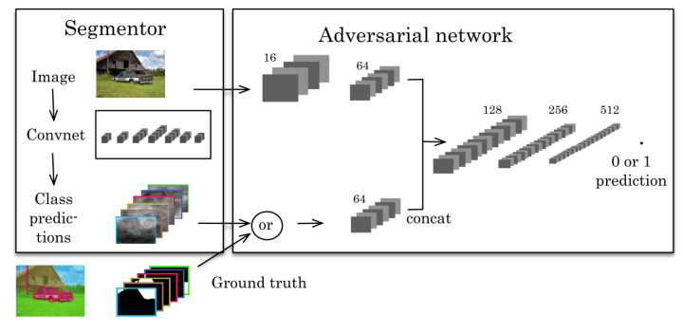

Slide 14
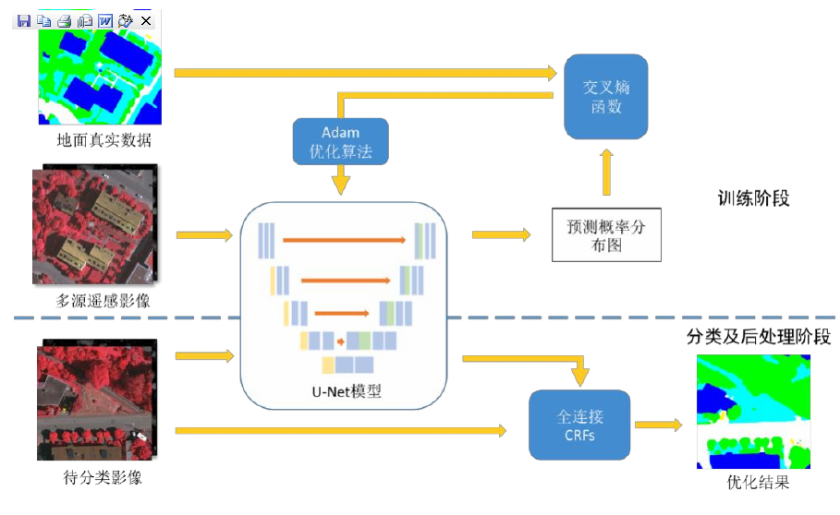

Slide 15

卷积1
pool1
pool2
卷积3
卷积4
pool3
pool4
卷积5
pool5
卷积6
crop
crop
de卷积

Slide 16
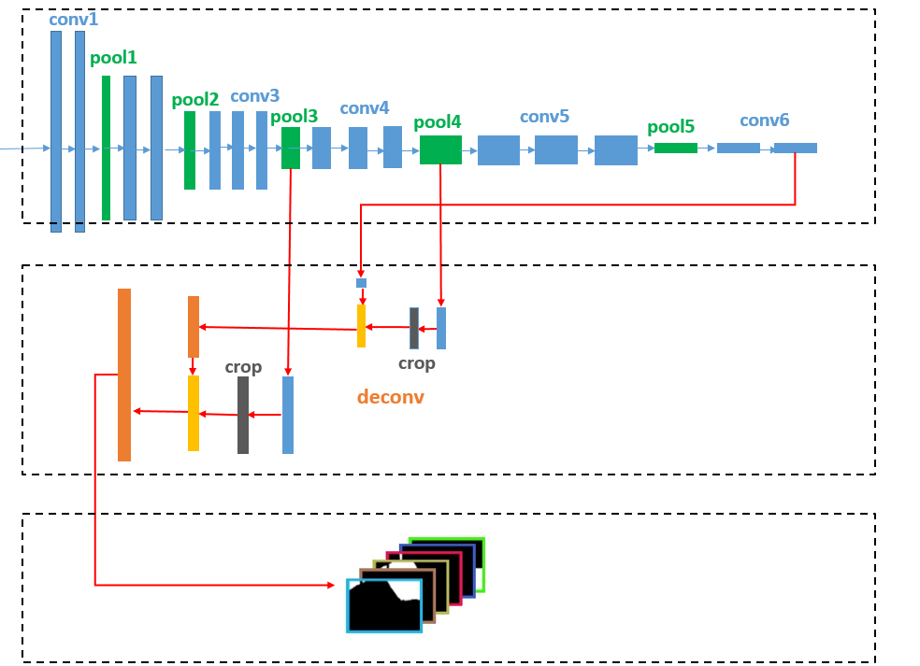
生成网络
判别网络
输入图像
卷积
卷积
卷积网络
FC
卷积
判别0 or 1？
反卷积网络
concat
分类结果
OR
Ground truth

Slide 18
生成网络
输入图像
卷积网络
反卷积网络
OR
分类结果
Ground truth

Slide 20
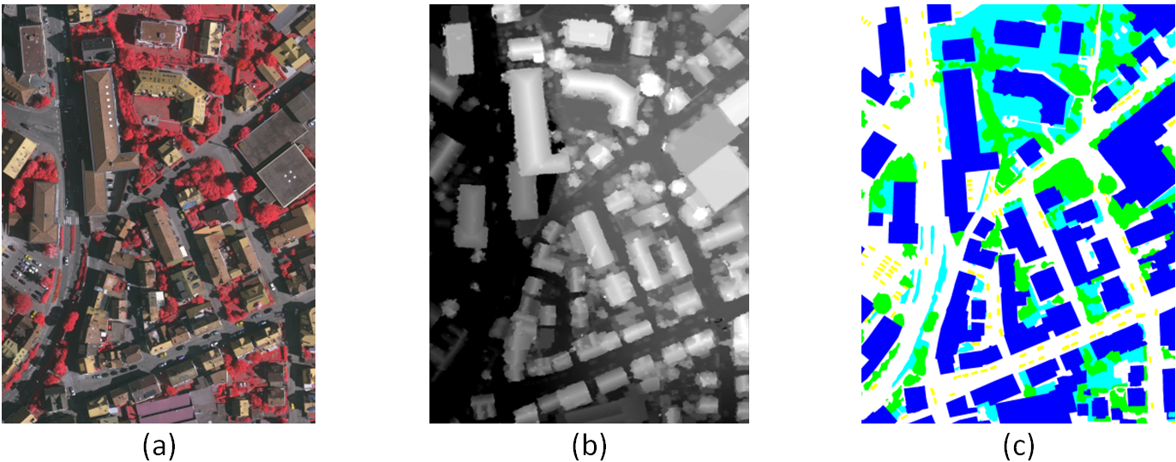
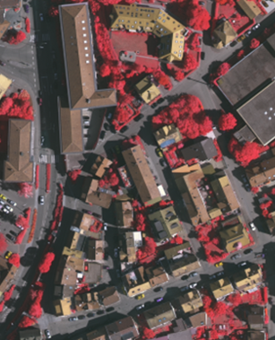

Slide 21
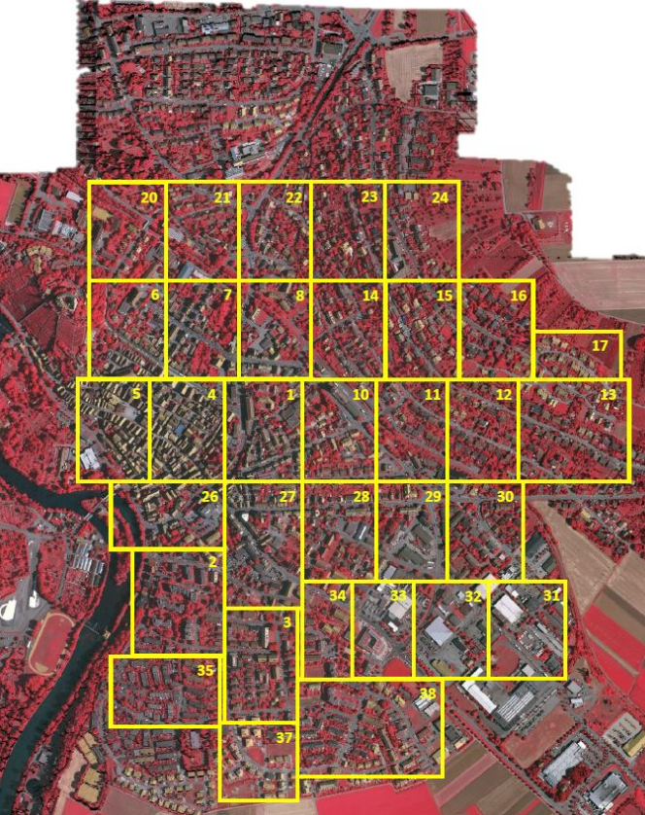
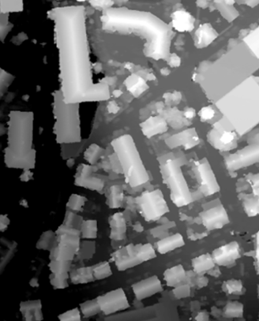
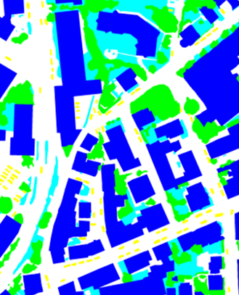
(a)正射遥感影像
(b)DSM 数据
(c) Ground truth 数据

Slide 22
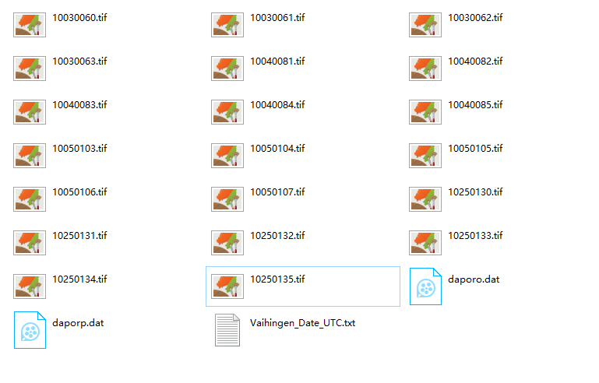

Slide 24
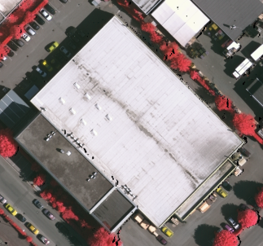
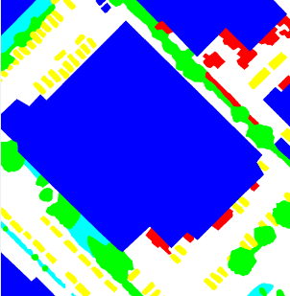
卷积
反卷积
卷积
反卷积
卷积
反卷积

